Slide 1

DevOps Bootcamp Bitirme Projesi
Mert İpek

Slide 2
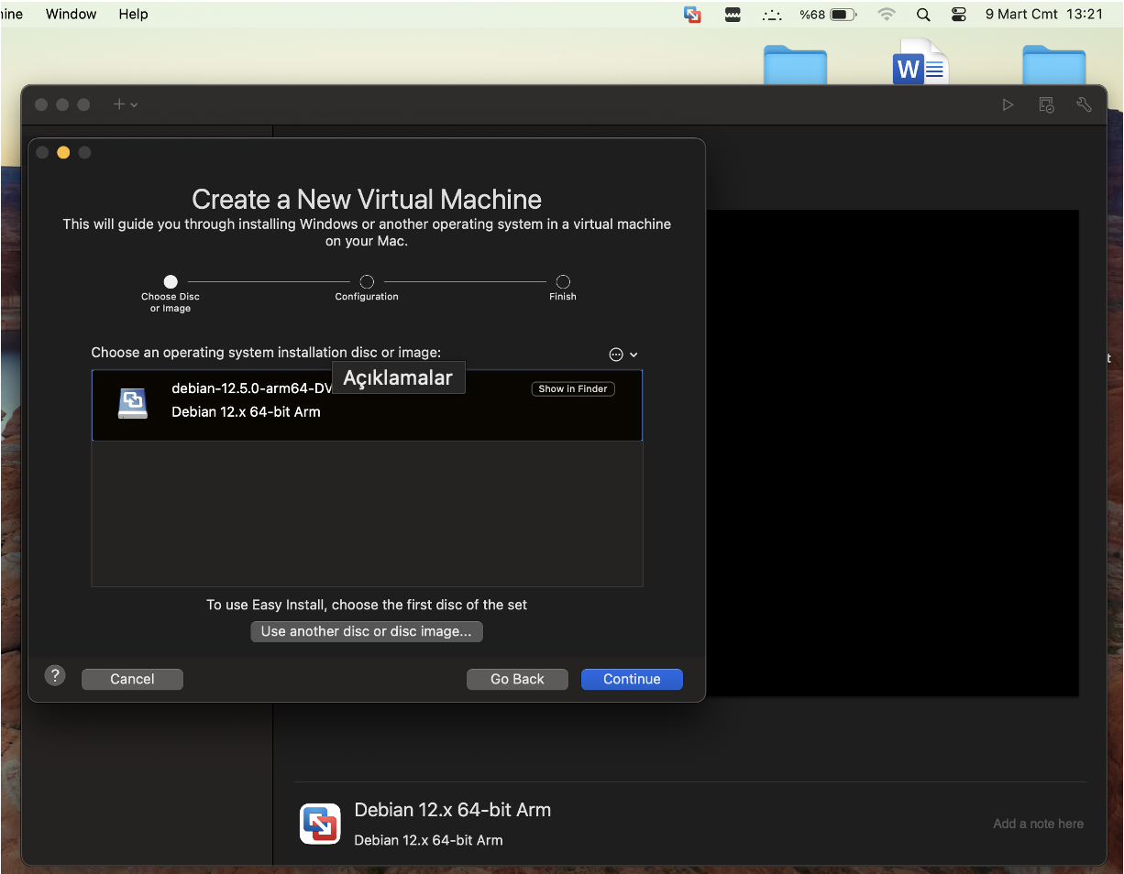
1.Adım Sanal Makine Üzerinde Linux Kurulumu
Ubuntu yüklediğimde düzgün çalışmadığı için Debian iso dosyasını indirdim ve Vmware Fusion uygulamasını kullanarak kuruluma başladım.

Slide 3
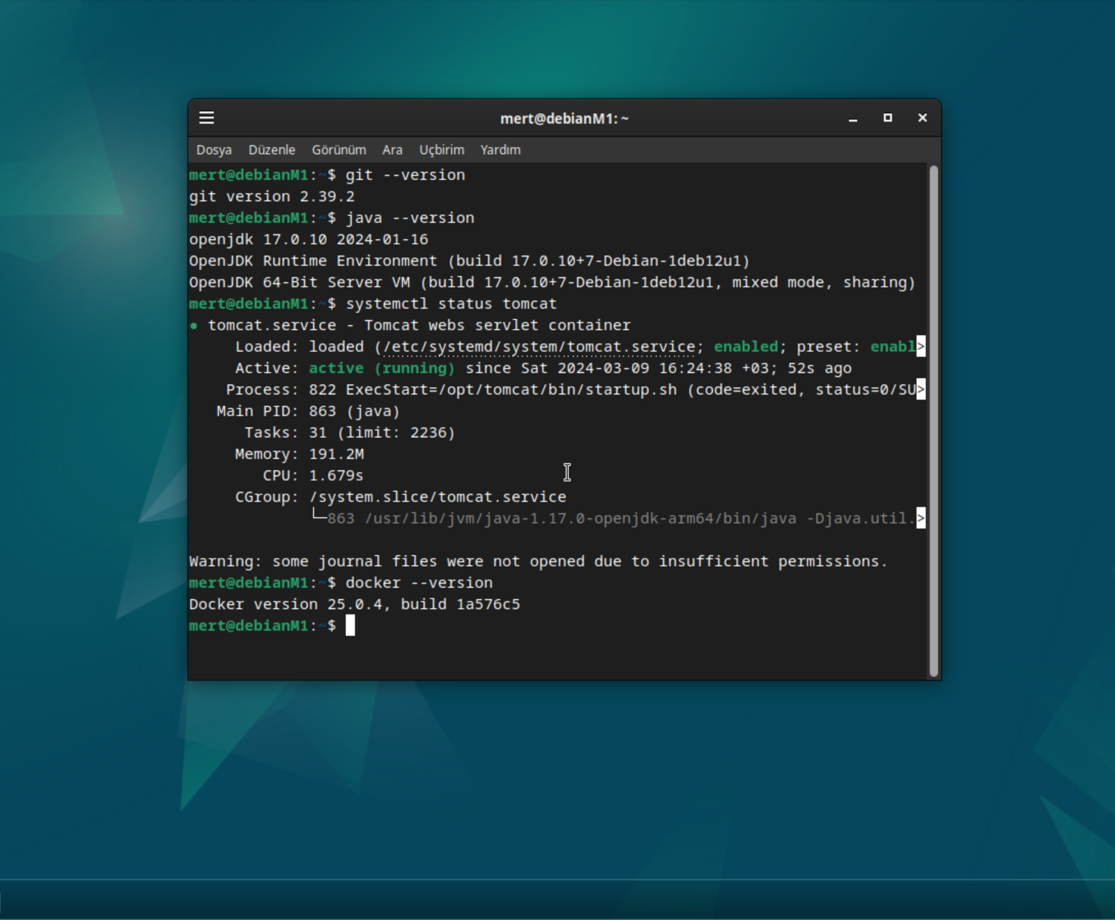
2.Adım Kurulumları
Ubuntu yüklediğimde düzgün çalışmadığı için Debian iso dosyasını indirdim ve Vmware Fusion uygulamasını kullanarak kuruluma başladım.

Slide 4
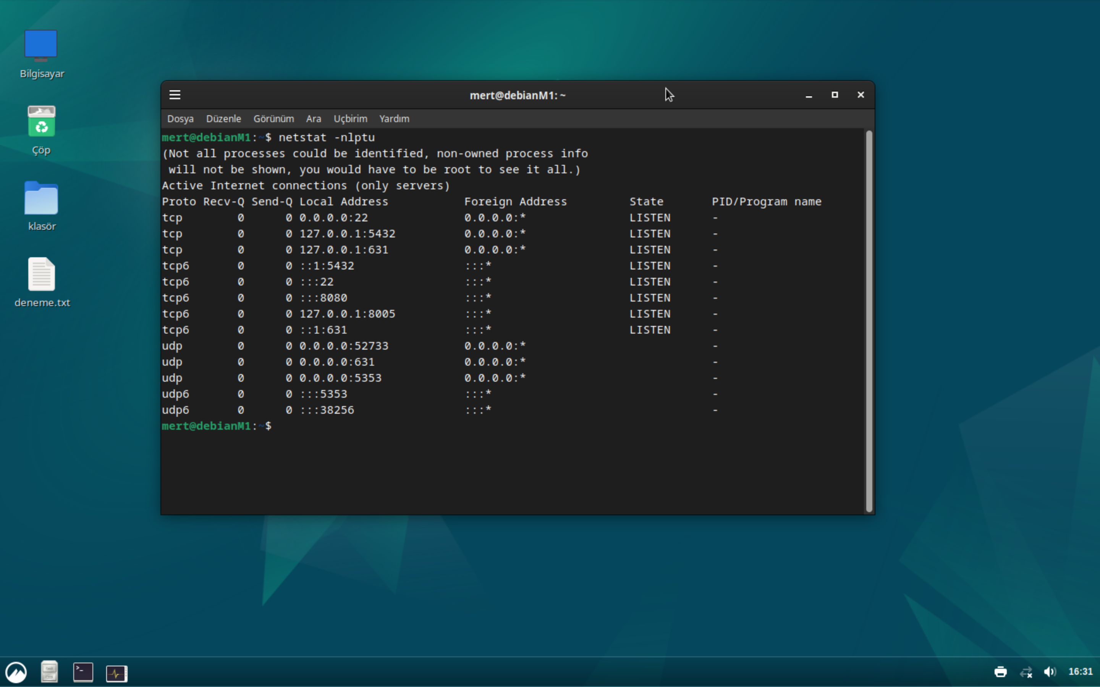
3.Adım Portların Kontrolü
netstas –nlptu komutu ile uygulamaların kullandığı portları ve adlarını listeledim.

Slide 5
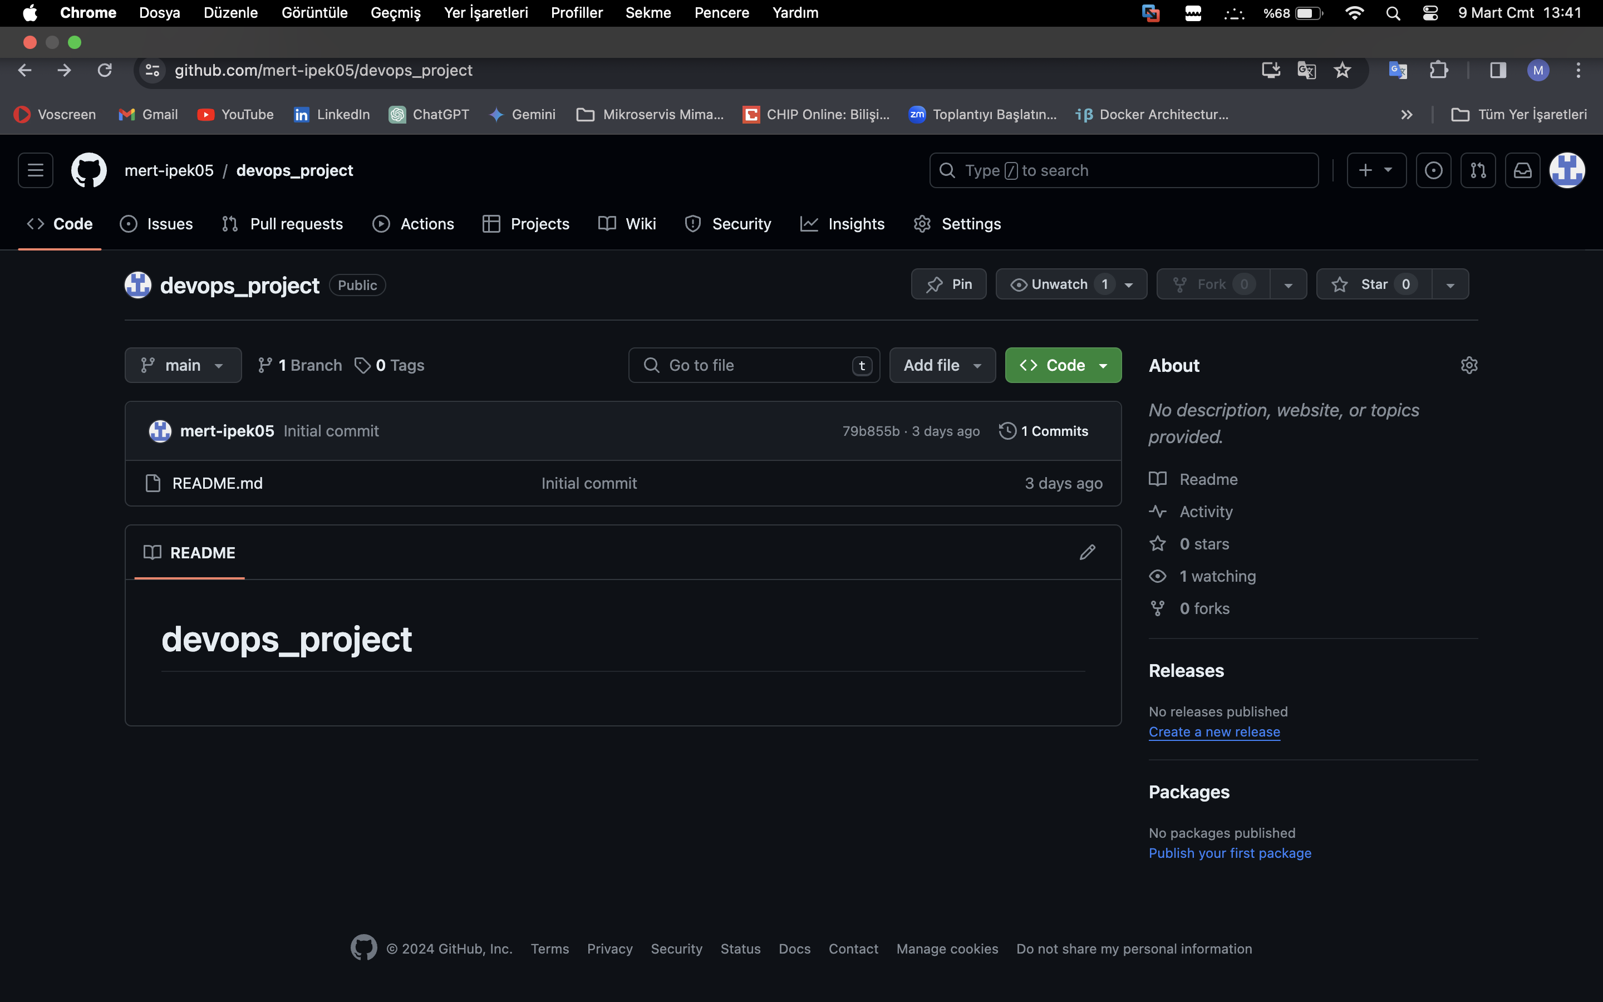
4.Adım Gıt Repository Üzerinde Proje Oluşturma
Git repository üzerinde devops_project adında bir repository ve README.md adında bir dosya oluşturdum.

Slide 6
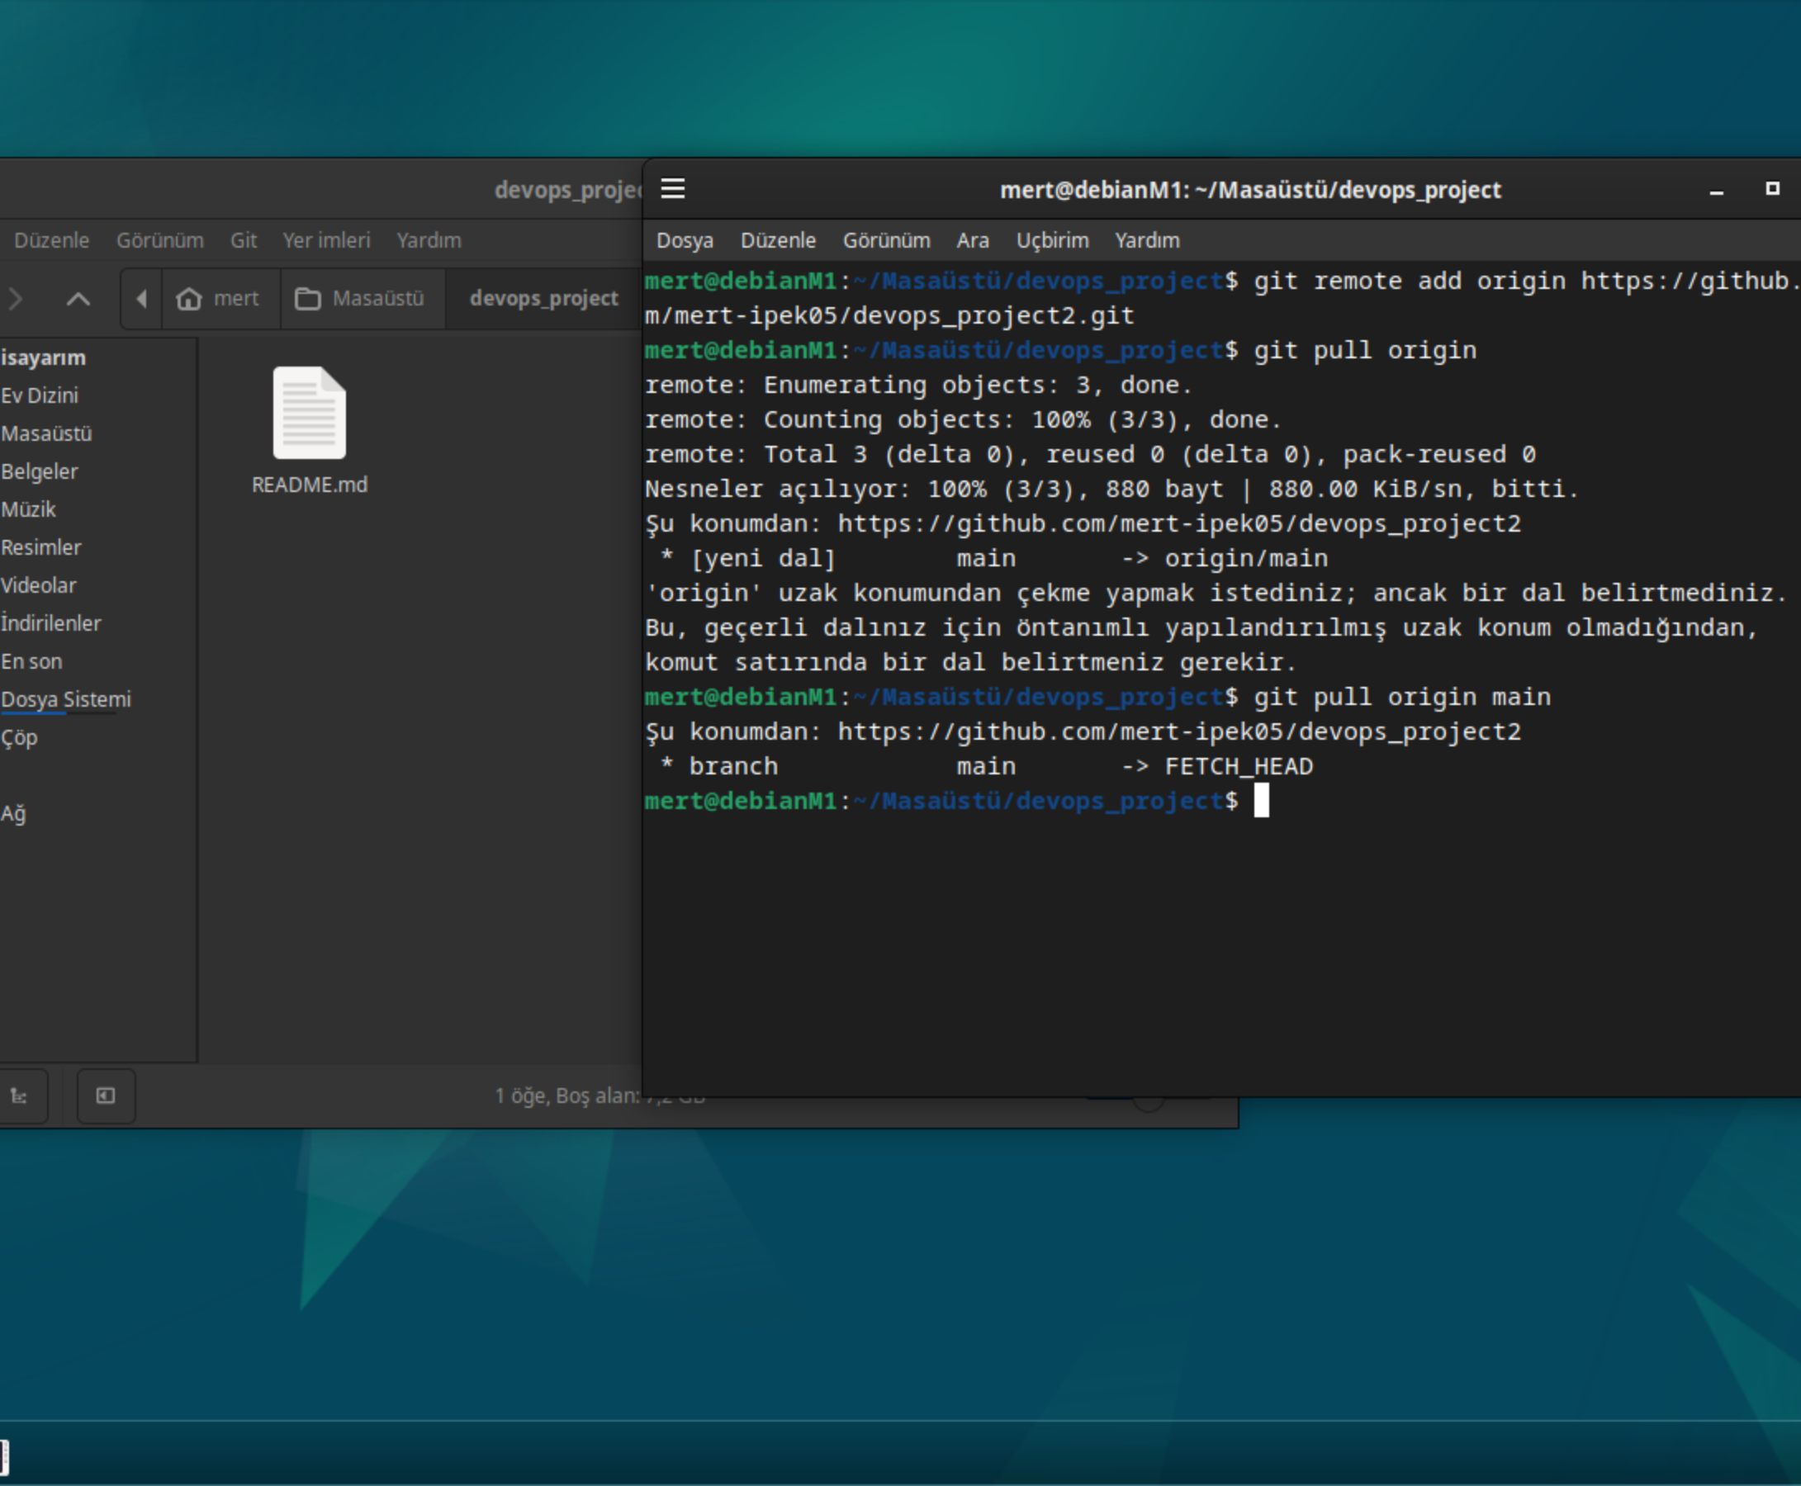
4.Adım Repository Pull Yapma
Oluşturduğum repository’i pull yaparak bilgisayarıma yükledim.

Slide 7
GIT Nedir? VCS Açılımı Nedir? İyi Commit Özellikleri Nelerdir?
Git, yazılım geliştirme ve versiyon kontrolünde kullanılan, hızlı ve dağıtık bir sürüm kontrol sistemidir.
VCS açılımı, Version Control System’dır. Versiyon kontrol sistemi anlamına gelir.
İyi bir commit’in özellikleri:
Kısa, öz ve açıklayıcı olmalı.
Commit mesajı, yapılan değişiklikleri doğru bir şekilde yansıtmalı ve anlaşılır olmalıdır.
Her commit mesaj benzersiz olmalıdır.
Commit mesajı emir kipi ile yazılmalıdır.

Slide 8
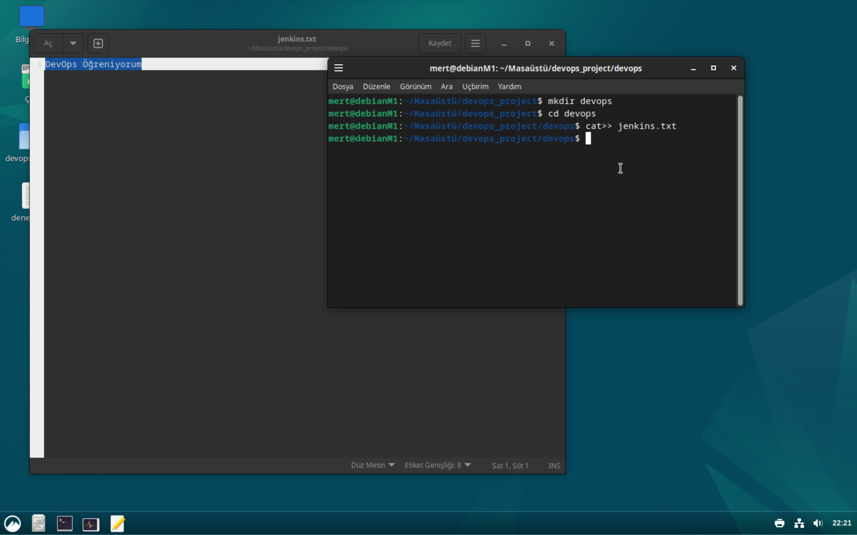
6.Adım Dizin Oluşturma
devops adında bir dizin oluşturdum sonra dizin içinde jenkins.txt dosyasını oluşturdum. İçine DevOps Öğreniyorum yazdım ve kaydederek çıktım.

Slide 9
7.Adım Gıt Staged Area ve Unstaged Area Nedir?
Staged area, bir sonraki commit'inize dahil etmek istediğiniz değişiklikleri seçtiğiniz ve geçici olarak tuttuğunuz yerdir.
Unstaged area, çalışma klasörünüzdeki henüz bir sonraki commit'inize dahil etmek üzere seçmediğiniz değişikliklerin bulunduğu yerdir.

Slide 10
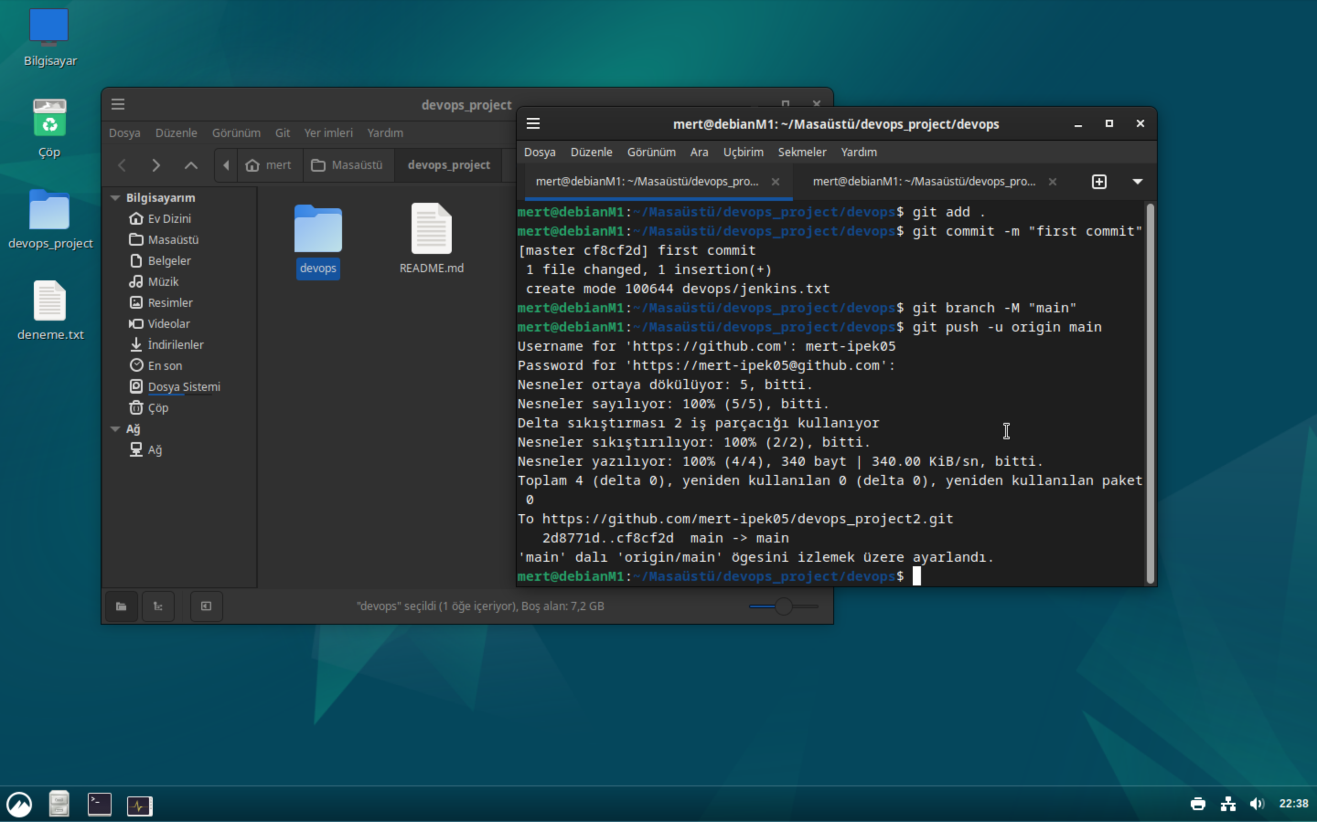
8.Adım Dosyaları Repositroy’e Gönderme
İlk commitimi attım. Eskiden master olarak gelen branch’i main olarak değiştirdim. GitHub’ repository’e push ile gönderdim.

Slide 11
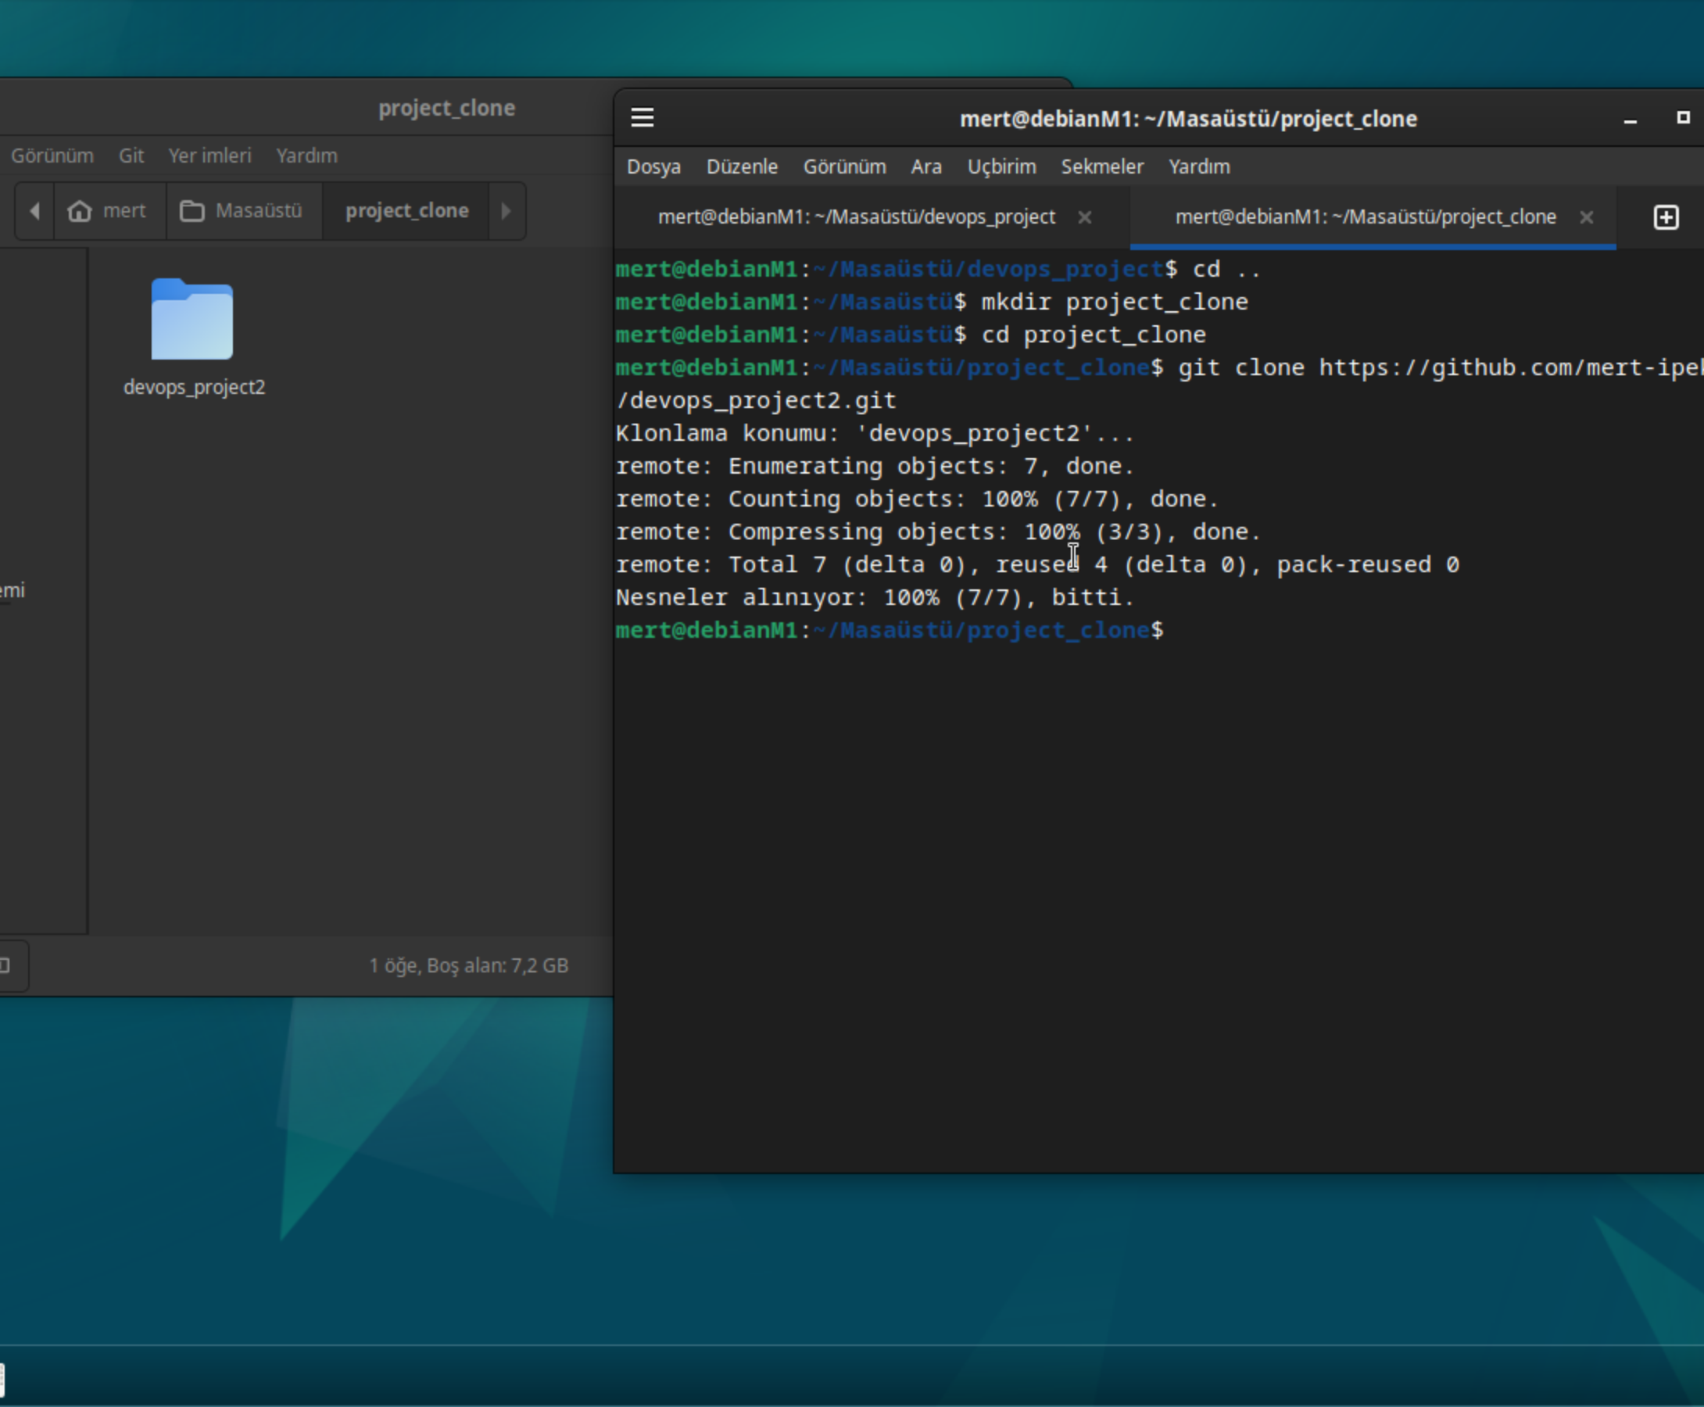
9.Adım Clone Yapma
git clone komutu ile GitHub’daki repomu yerel depolama alanıma indirdim.

Slide 12
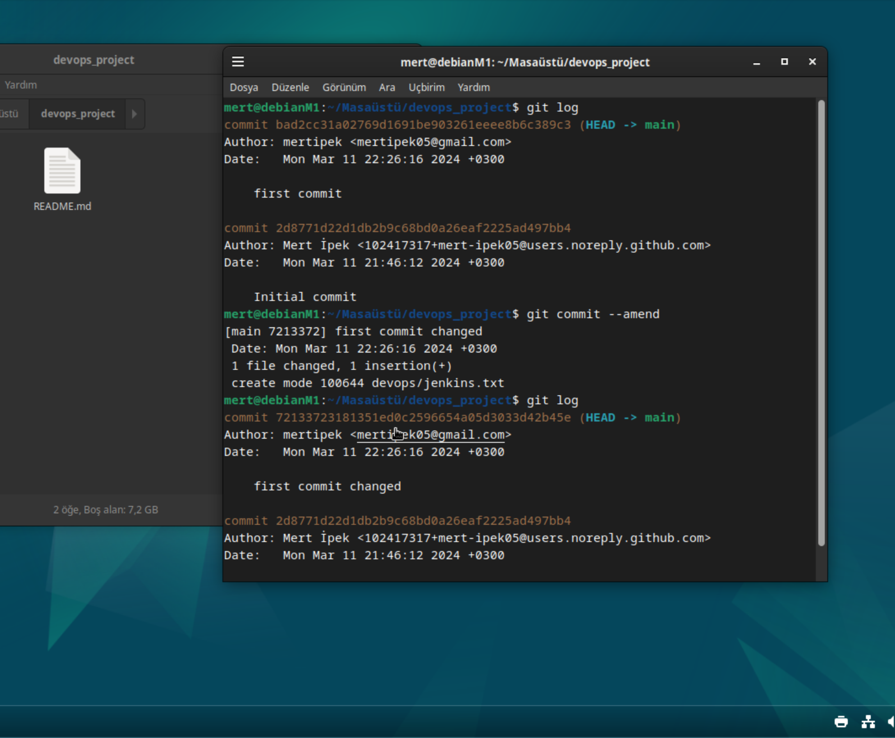
10.Adım Commit İçeriği Değiştirme
Önce git log ile en son attığım commit’i görüntüledim. Sonra git commit --amend ile son oluşturduğum commit’i açılan metin düzenleme ekranından değiştirdim. Başta commit’in mesajı "first commit" di. "first commit changed" olarak değiştirdim.

Slide 13
11.Adım Git Log ve Git Status
git log, attığımız tüm commit’lerin hangi tarih, hangi saatte atıldığını mesajı ile birlikte kaydını tutar.
git status, yaptığımız değişiklikleri, takip edilmeyen dosyaları ve commit edilmeye hazır olan eklenmiş dosyaları gösterir.

Slide 14
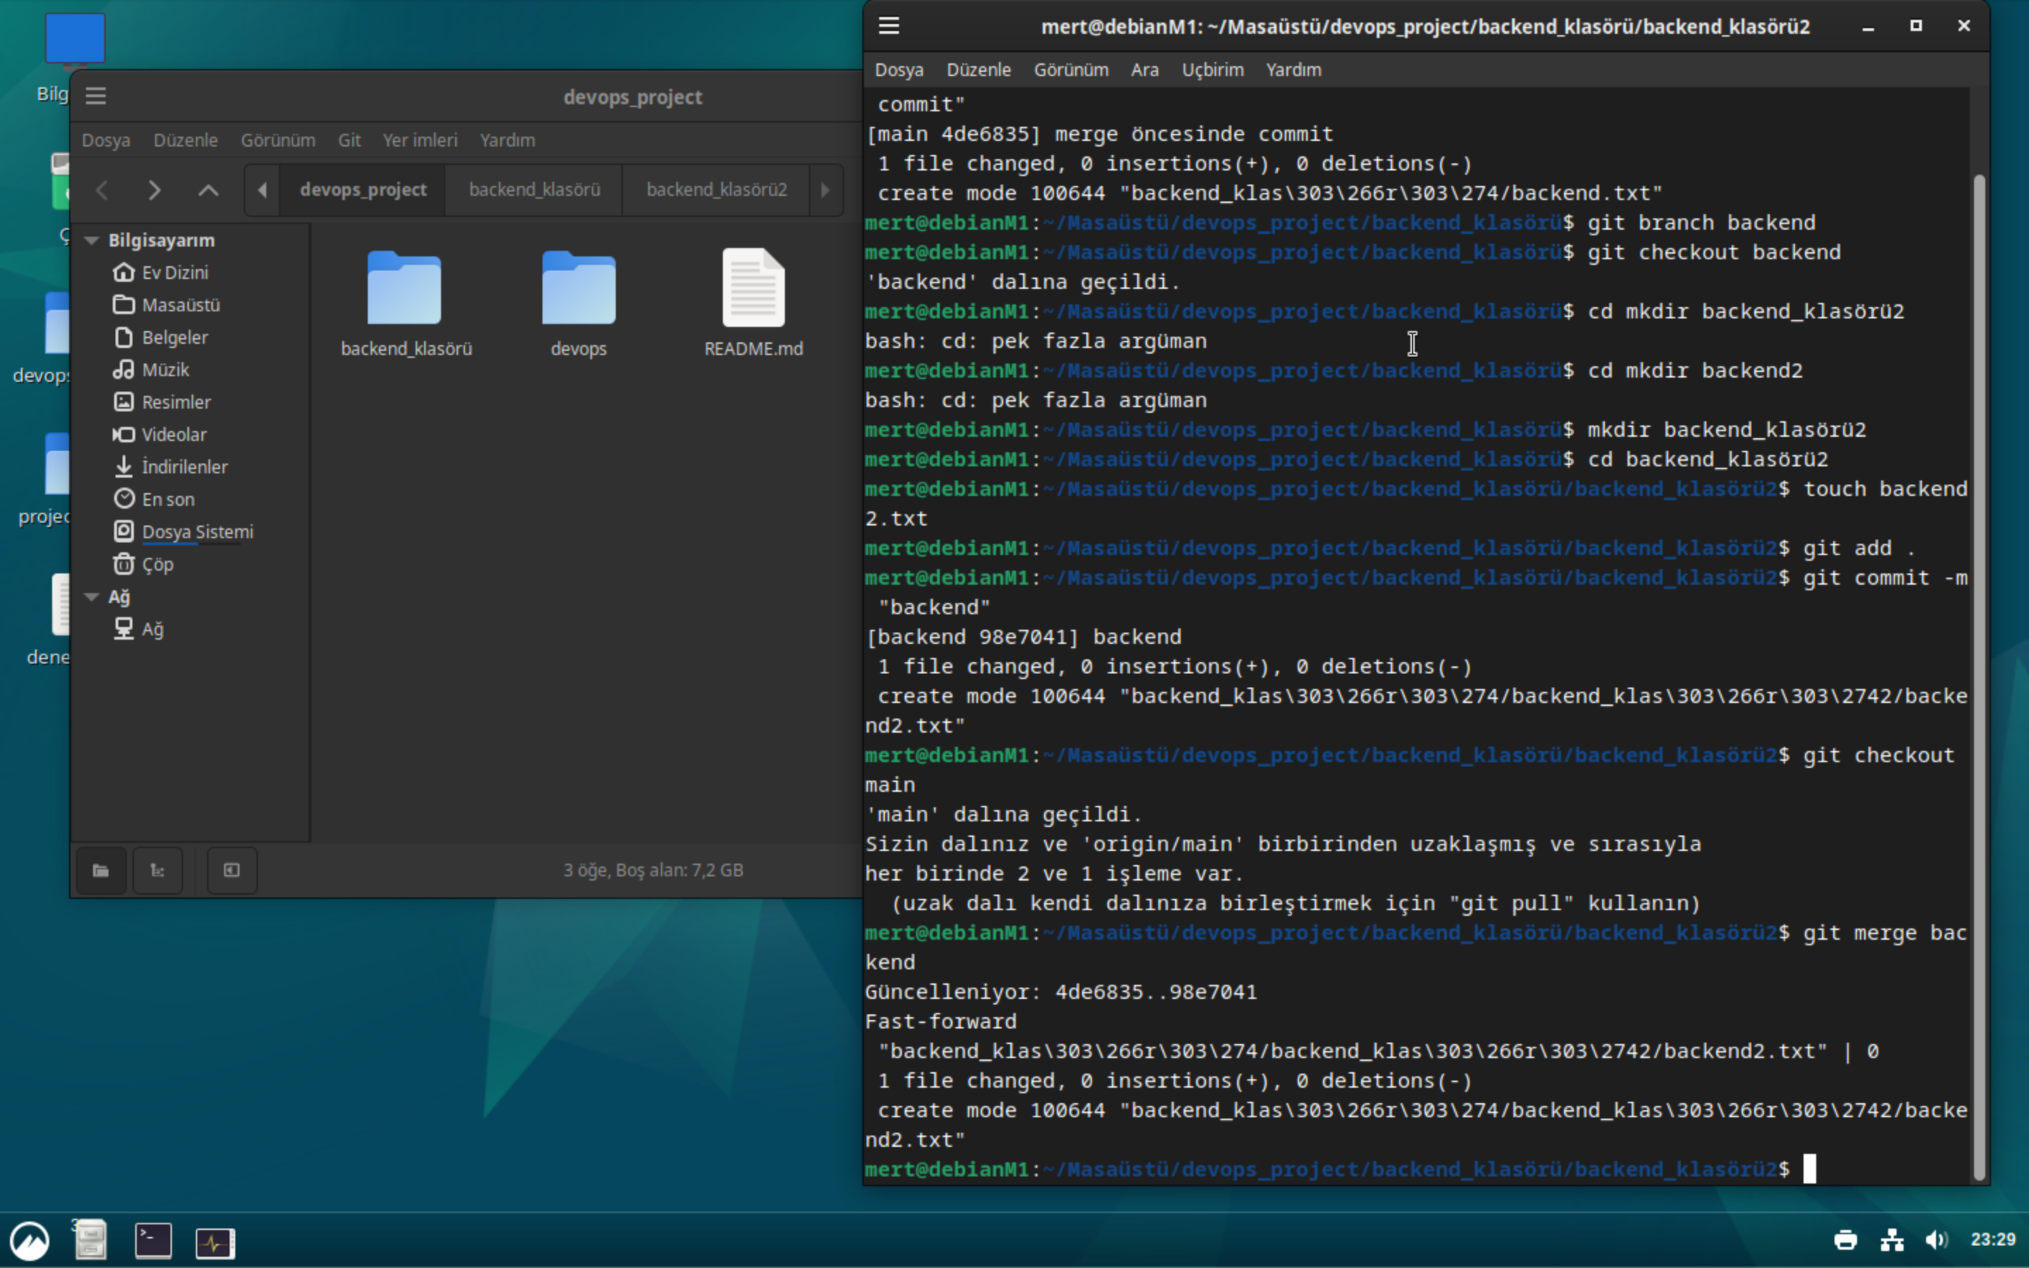
12.Adım Branch Oluşturma ve Merge Yapma
İlk başta merge öncesi bir klasör oluşturdum ve içine bir şeyler ekleyerek commit attım.
backend adında bir branch oluşturdum ve branch’e geçiş yaptım.
branch’e yeni dizinler ve dosyalar ekledim sonra main branch’e geçerek merge ile branch’leri birleştirdim.

Slide 15
13.Adım Git GUI ve Git CLI nedir?
Git’in 2 tane kullanım arayüzü var.
İlk olanı GIT GUI, sonundaki ‘GUI' kısaltmasından anlaşılacağı gibi grafik arayüze sahip olan bir kullanıcı arayüzüdür.
İkinci olanı GIT CLI, ‘CLI’ kısaltmasından anlaşılacağı gibi komut satırı arayüzüne sahip olan bir kullanıcı arayüzüdür.
Yeni başlayanlar için GIT GUI arayüzünün kullanımı daha kolaydır ama git den tam anlamıyla yararlanabilmek GIT CLI kullanmak daha mantıklıdır.

Slide 16
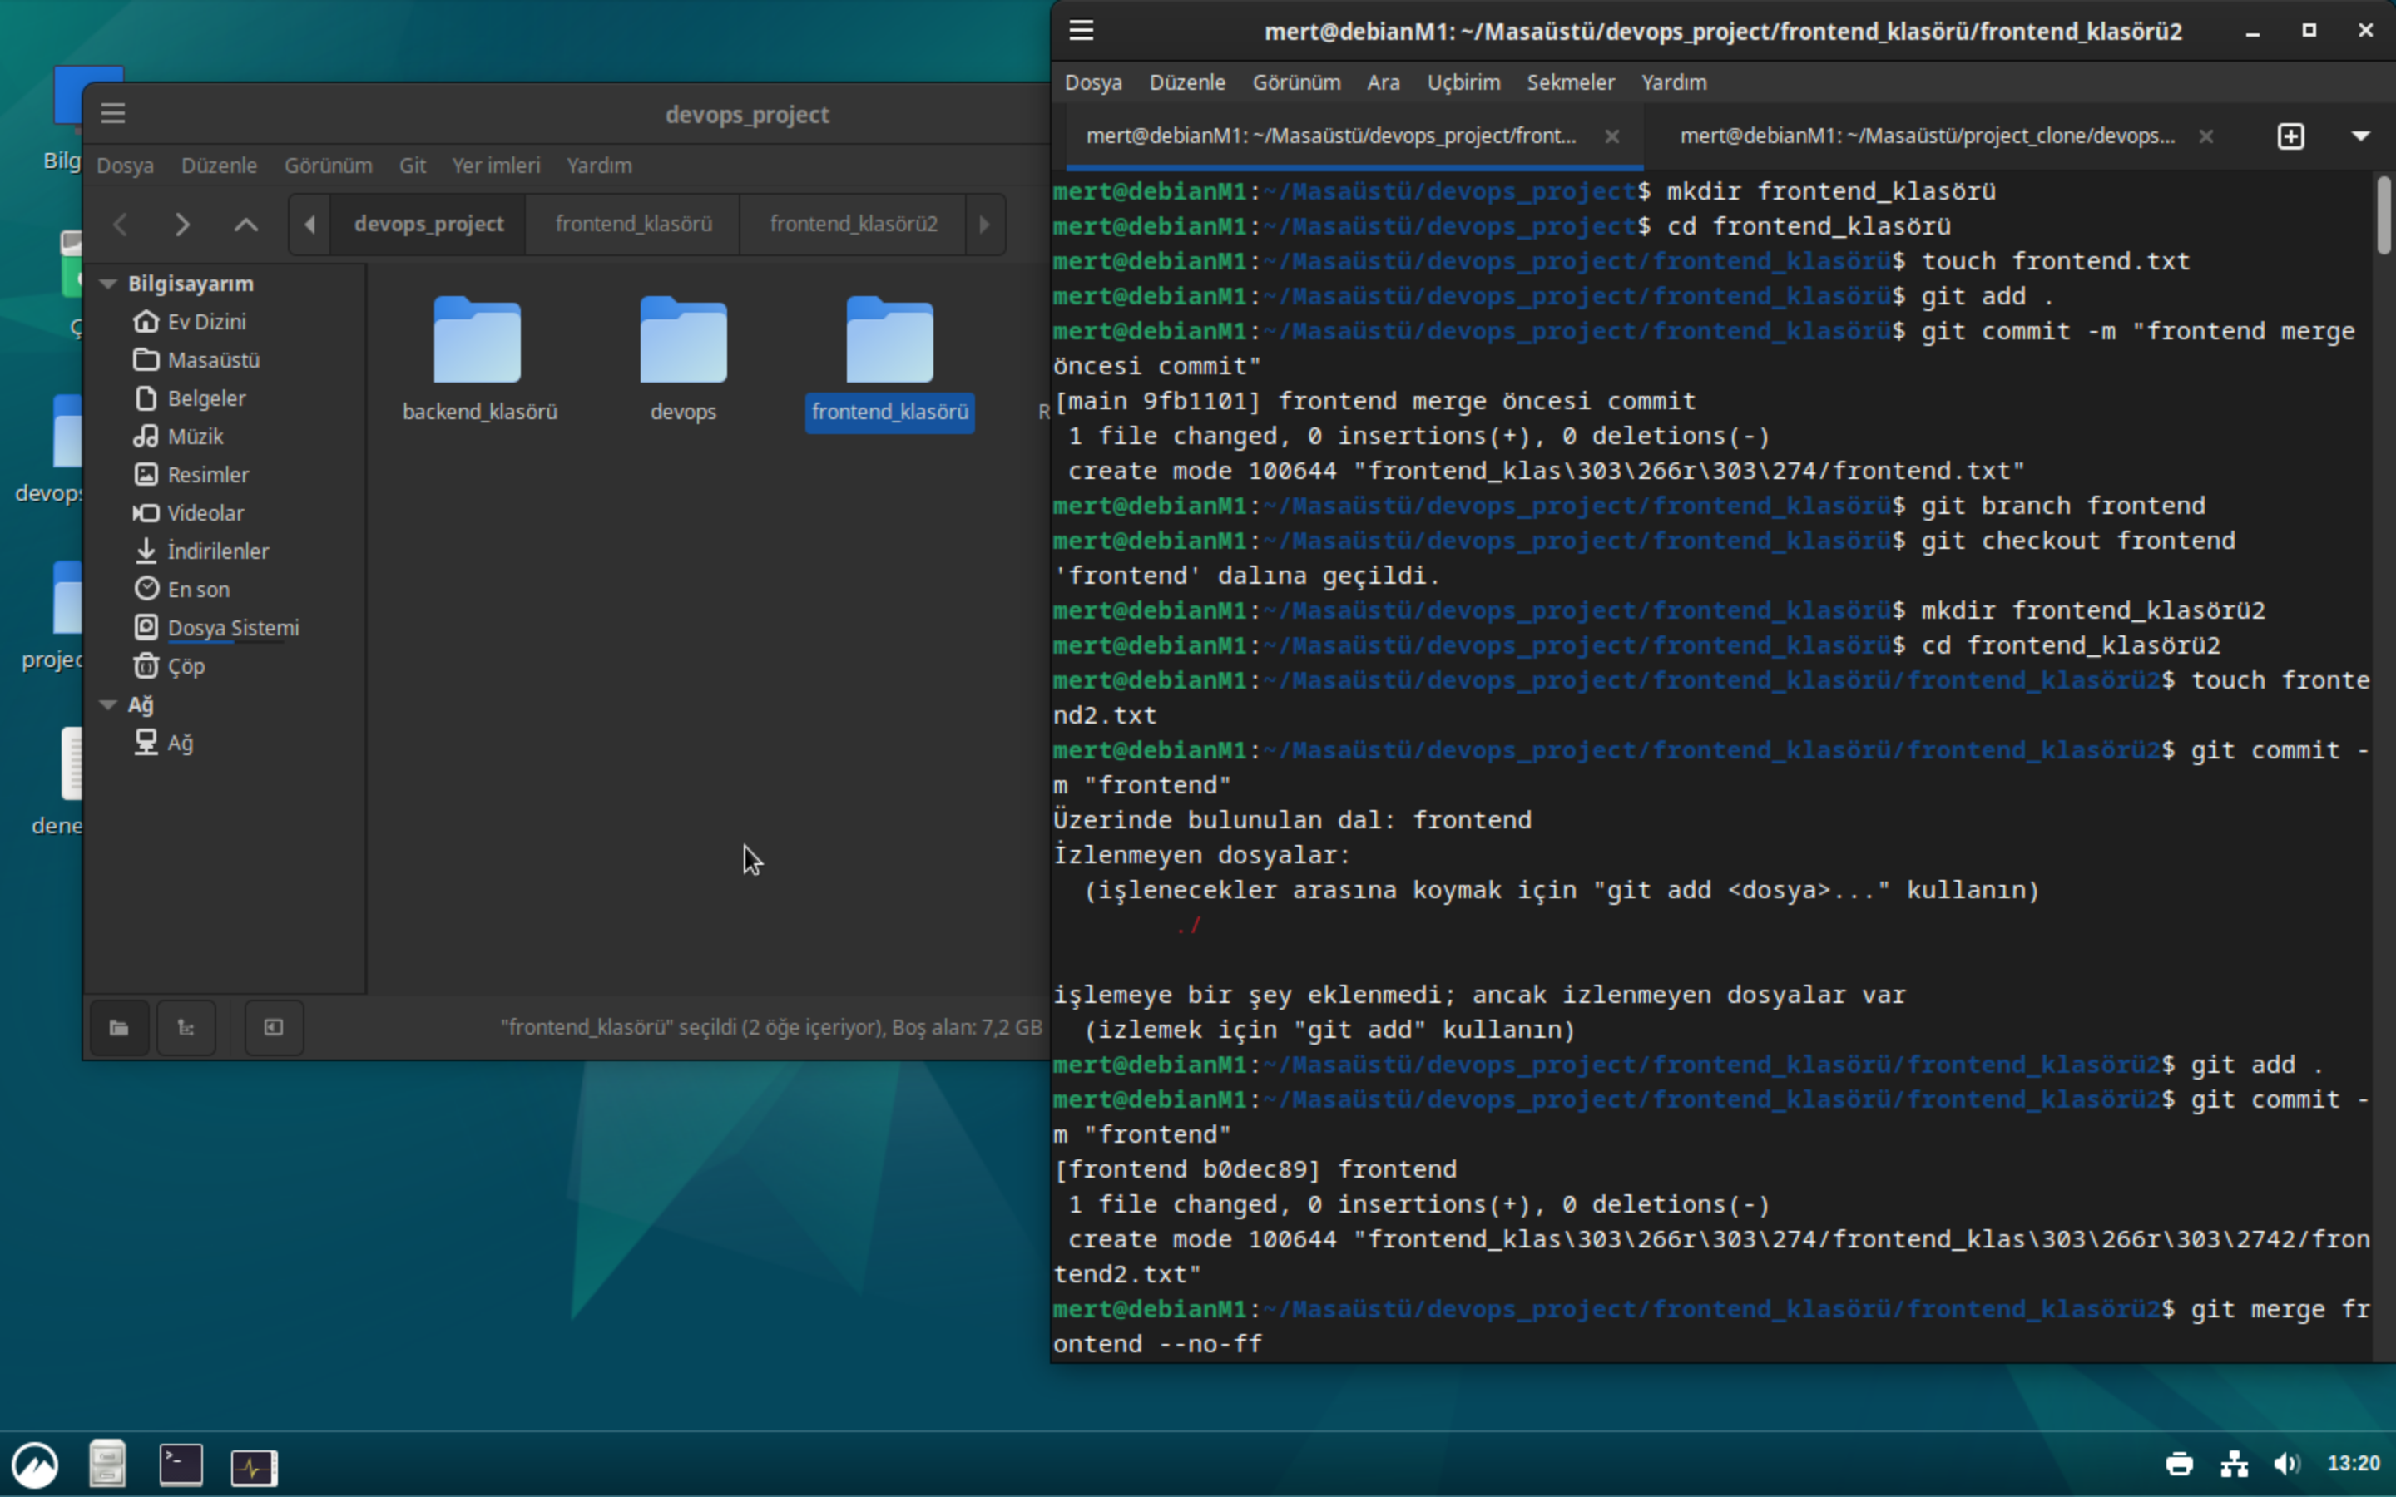
14.Adım No Fast Forward Merge
İlk başta merge öncesi bir klasör oluşturdum ve içine bir şeyler ekleyerek commit attım.
backend adında bir branch oluşturdum ve branch’e geçiş yaptım.
branch’e yeni dizinler ve dosyalar ekledim sonra main branch’e geçerek merge ile branch’leri birleştirdim.

Slide 17
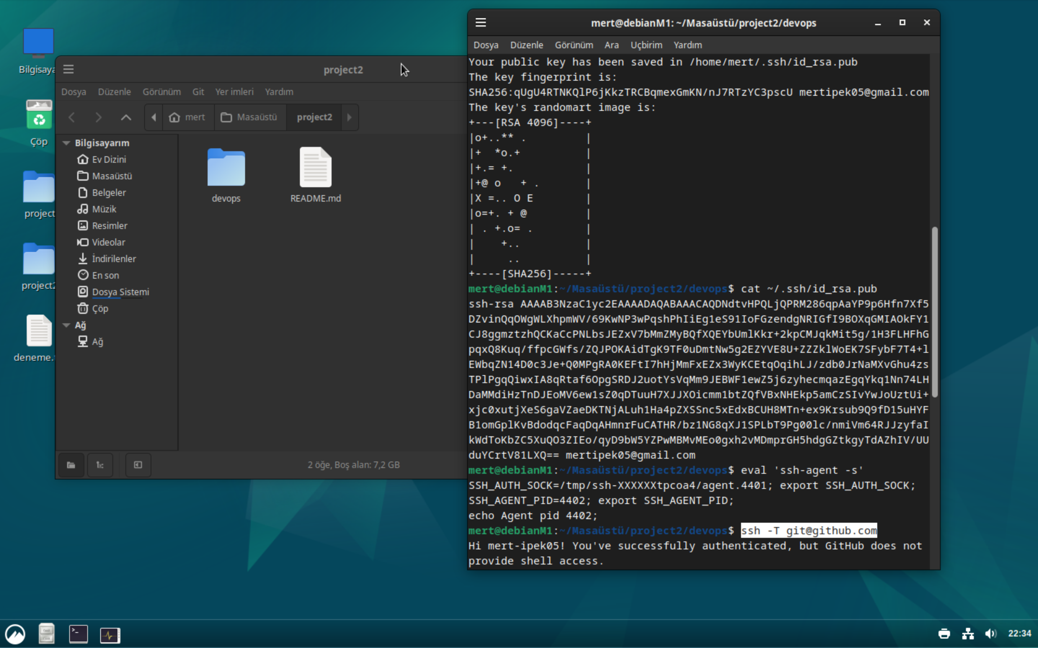
15.Adım SSH-KEY İle Dosya Gönderme
ssh-keygen -t rsa -b 4096 –C komutu ile ssh key oluşturdum.
GitHub’da ayarlar kısmına tıklayarak SSH and GPG keys kısmına tıklayarak oluşturduğum key’i yapıştırdım. Add SSH key butonuna basarak oluşturdum.
eval 'ssh-agent -s’ komutu ile agent pid görüntüledim ve bağlantının kontrolü için ssh -T git@github.com komutu ile çalıştığını kontrol ettim.

Slide 18
16.Adım Git Stash Nedir?
Yaptığımız değişiklikleri add ile commit etmeden önce, commit yapacağımız değişikliklere ekleriz. Diyelim ki acil bir durumda farklı bir branch’e geçerek değişiklikler yapmamız gerekti, bu durumda mevcut branch’deki eklediğimiz değişiklikleri bir yerde saklayıp acil işimiz bittikten sonra önceki branch’e dönerek kaldığımız yerden devam edebilmemiz için bu değişiklikleri saklayabiliriz. Stash bu durumda eklenmiş olan değişiklikleri saklamamızı sağlar.

Slide 19
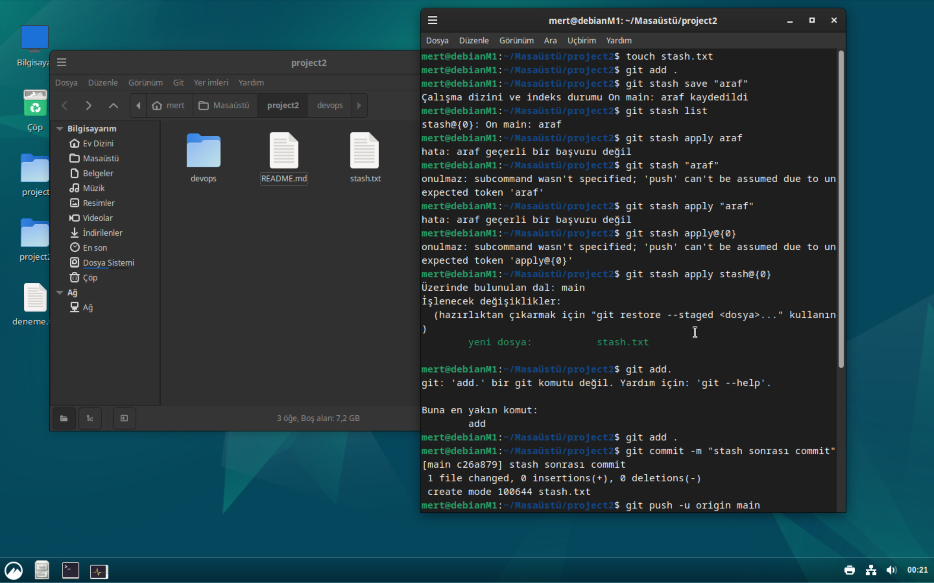
17.Adım Stash Kullanımı
Önce bir stash.txt adında bir dosya oluşturdum ve add ile ekleyerek stage alana aldım.
git stash save "araf" komutu ile değişikliği stage alanından alarak sakladım. git stash list komutu ile stash alanındaki değişiklikleri listeledim.
git stash apply komutu ile unstage alana aldım sonra commit atabilmek için add ile satged alana ekledim ve commit atıp push ile repository’e gönderdim.

Slide 20
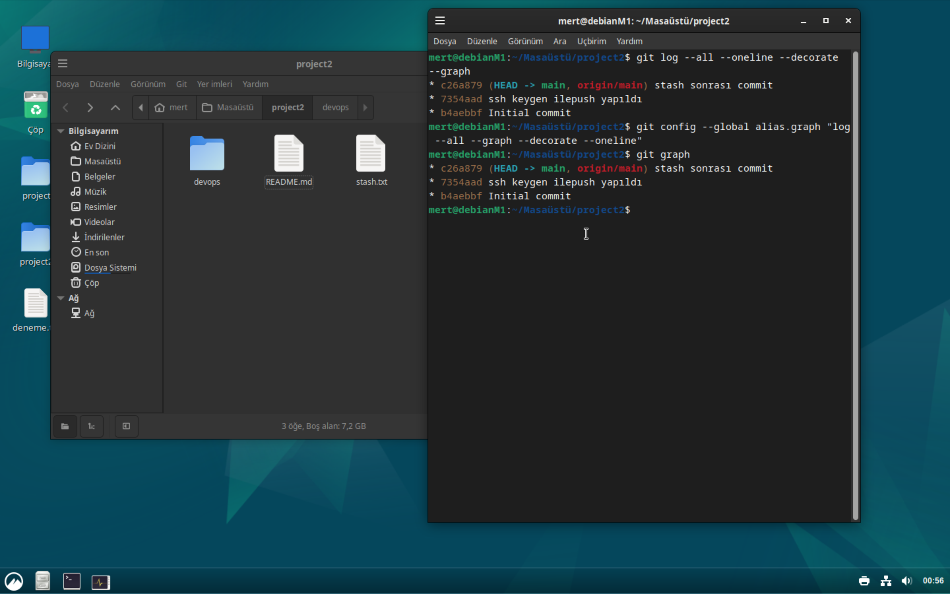
18.Adım Alias Kullanarak Kısaltma
git log --all --oneline --decorate --graph komutu commit kayıtlarını daha sade ve anlaşılır şekilde gösterilmesini sağlar.
git config –global alias komutu ile uzun komutları istediğimiz gibi kısaltabiliriz. Yandaki örnekte olduğu gibi artık graph yazarak commit kayıtlarımıza bakabiliriz.

Slide 21
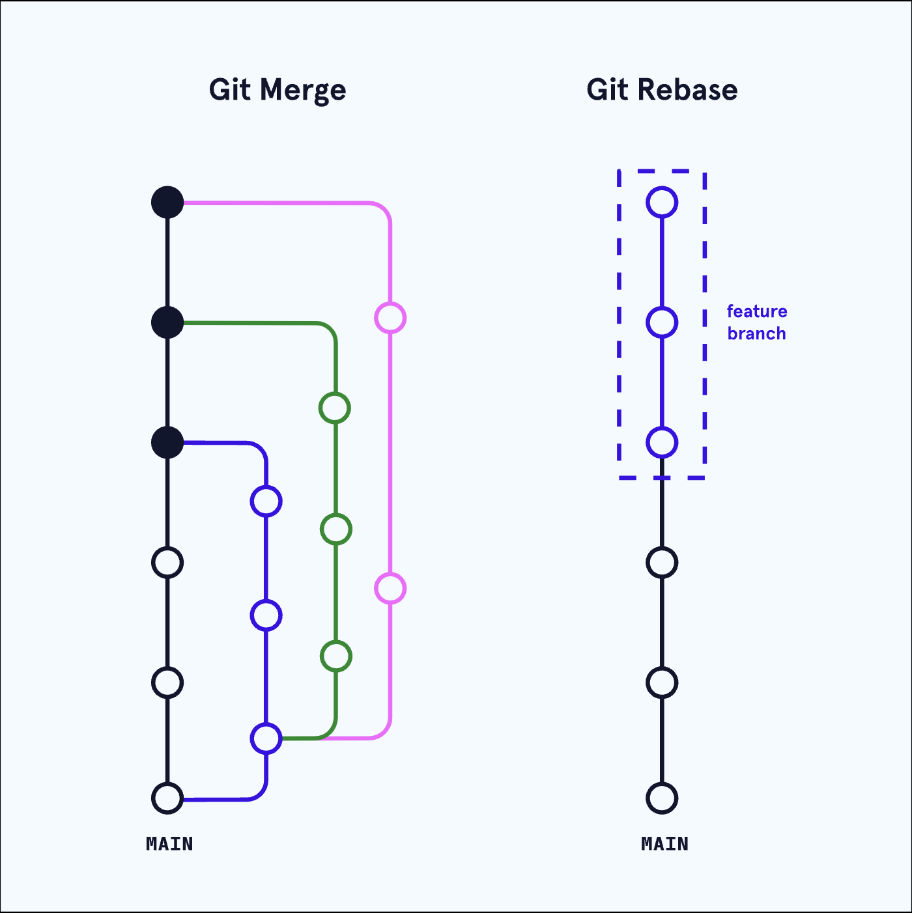
19.Adım Rebase İle Merge Arasındaki Fark Nedir?
Rebase, üzerinde çalıştığımız branch’in commitlerini ana branch’in sonuna commit geçmişini düzenleyerek birleştirmesidir. Uzaktan çalışılan branchlerde rebase yapmak conflict’lere yol açabilir.
Merge işleminin farkı ise commitlerin geçmişi korunarak, üzerinde geçmiş düzenlemesi yapılmadan birleştirilmesidir. Merge işleminden sonra merge commit’i oluşturulur. Commit geçmişi daha karmaşık olabilir.

Slide 22
20.Adım Git Conflict Nedir? Ne Yapmamız Gerekir?
Conflict, yapılan değişikliklerin çakışması sonucunda ortaya çıkan bir sorundur. Örneğin, iki farklı branch üzerinde çalışan iki farklı kişi aynı dosyanın benzer bölümlerini düzenliyor olsun. Bu durumda, bir taraf merge işlemi yapmaya çalıştığında bir conflict ile karşılaşacaktır.
Bu durumda örneğin çözüm olarak, Örneğin, bir tarafın yaptığı değişiklikler doğru kabul edilirse, diğer taraf kendi attığı commit'i geri alarak (git reset –hard) değişiklikleri geri alabilir. Daha sonra git pull komutuyla uzaktan yapılan değişiklikleri alabilir ve ardından kendi değişiklikleri üzerinde düzenlemeler yapabilir.

Slide 23
21.Adım .gitignore Nedir?
Git’in izlemesini istemediğimiz dosya ve dizin isimlerini tutan dosyanın ismidir. .gitignore, izlenilmesine gerek duyulmayan dosya ve dizinlerin izlenmesini engeller. Örnek olarak, IDE veya metin editörlerinin ayar dosyaları gibi dosya ve dizinlerin izlenmesine gerek yoktur.

Slide 24
22.Adım git tag Ne İşe Yarar?
Projemizde belirli bir aşamayı etiketlememize yarar. Genellikle proje sürümlerini veya önemli bir aşamayı belirtmek için kullanılır.

Slide 25
23.Adım git diff Komutu Ne İşe Yarar
git diff komutu git repository’deki değişiklikleri görmek için kullanılır.
Örnek olarak, git diff 3b2f0ab 5a2b8de komutu diff’den sonra boşlukla ayrılan iki tane commit numarasını ifade eder. Komut bu commit’lerin arasındaki farkları göstermeye yarar.

